Slide 1
PROGRAMA DE DOCTORADO EN CIENCIA Y TECNOLOGÍA
TESIS DOCTORAL
BÚSQUEDA DE MATERIA OSCURA EN ASOCIACIÓN CON QUARKS TOP EN EL ESTADO FINAL DILEPTÓNICO A 13 TEV
PhD THESIS
SEARCH FOR DARK MATTER PRODUCTION IN ASSOCIATION WITH TOP QUARKS IN THE DILEPTON FINAL STATE AT 13 TEV
AUTOR
AUTOR / AUTORA
Cédric prieels
DIRECTOR / A / ES / AS
Jónatan piedra gomez
Pablo martínez ruíz del árbol
UNIVERSIDAD DE CANTABRIA
Escuela de Doctorado de la Universidad de Cantabria
Santander 2022

Slide 2
TESIS DOCTORAL
2022
BÚSQUEDA DE MATERIA OSCURA EN ASOCIACIÓN CON QUARKS TOP EN EL ESTADO FINAL DILEPTÓNICO A 13 TEV

Slide 3
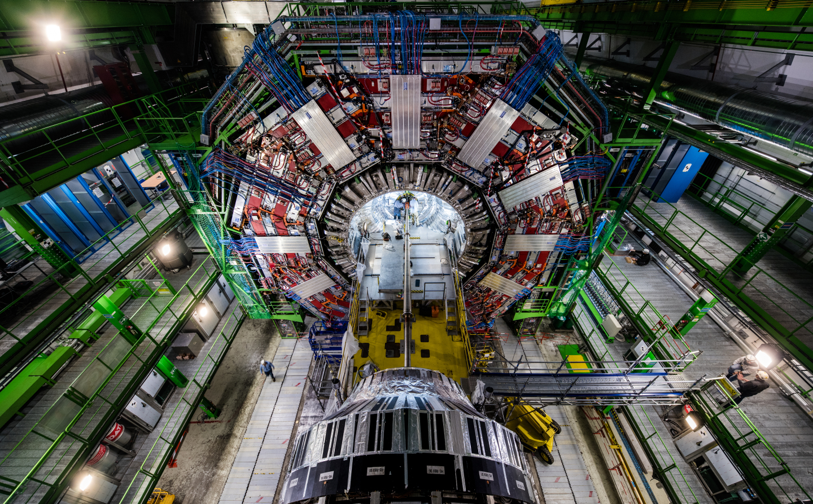

En este trabajo se presenta una búsqueda de partículas de materia oscura producidas en asociación con uno o dos quarks top en el estado final dileptónico utilizando técnicas avanzadas de reconstrucción analítica y varios Boosted Decision Trees. Este análisis se ha realizado considerando los 137.1 fb-1 de datos de colisiones protón-protón recopilados por el detector CMS durante la segunda fase de operación del LHC, en un centro de energía de masa de 13 TeV. Esta es la primera vez que se realiza una búsqueda de este tipo que combina los modelos single top y ttbar+materia oscura en este estado final. No se ha encontrado evidencia de la existencia de materia oscura, pero límites superiores de la sección eficaz de producción de la señal se han obtenido considerando diferentes modelos de señales. Se logró obtener una exclusión esperada (observada) para mediadores escalares y pseudoescalares hasta 215 (180) y 250 (220) GeV, respectivamente, con un nivel de confianza del 95%. Por lo tanto, los límites de exclusión escalar se mejoraron en un factor de 3 con respecto a los resultados anteriores obtenidos en 2016 solo para el modelo ttbar+DM, mientras que se logró por primera vez obtener una exclusión pseudoescalar al considerar este estado final.
A search for dark matter particles produced in association with one or two top quarks in the dilepton final state using advanced analytic reconstruction techniques and several Boosted Decision Trees is presented in this work. This analysis has been done by considering the full 137.1 fb-1 of proton-proton collisions data collected by the CMS detector during the Run II of operation of the LHC, at a center of mass energy of 13 TeV. This is the first time that such a search combining the single top and ttbar + dark matter models is performed in such a final state. No evidence for the existence of dark matter has been found, but upper limits on the signal strength have been obtained by considering different production models. An expected (observed) exclusion for scalar and pseudoscalar mediators up to 215 (180) and 250 (220) GeV was respectively achieved, at the 95% confidence level. Scalar exclusion limits were therefore improved by a factor of 3 with respect to the previous results obtained in 2016 for the ttbar+DM model alone, while a pseudoscalar exclusion has been achieved for the first time when considering this particular final state.

